Slide 1
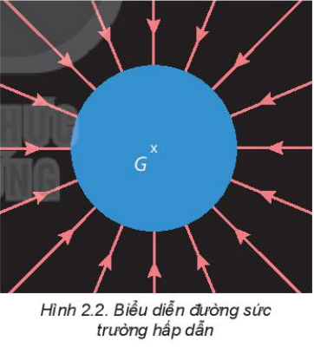
Bài 2: CƯỜNG ĐỘ TRƯỜNG HẤP DẪN

Slide 2


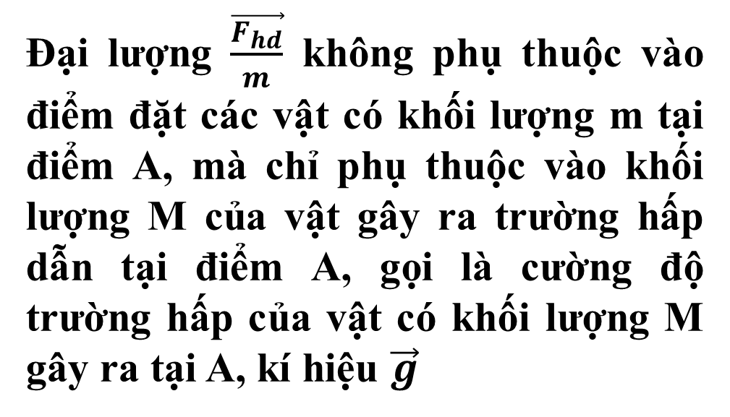
I. KHÁI NIỆM CƯỜNG ĐỘ TRƯỜNG HẤP DẪN
m
Mm
F_{hd} = G
r²
F_{hd}
Đại lượng $\frac{\vec{F_{hd}}}{m}$ không phụ thuộc vào điểm đặt các vật có khối lượng m tại điểm A, mà chỉ phụ thuộc vào khối lượng M của vật gây ra trường hấp dẫn tại điểm A, gọi là cường độ trường hấp của vật có khối lượng M gây ra tại A, kí hiệu $\vec{g}$
M

Slide 3
I. KHÁI NIỆM CƯỜNG ĐỘ TRƯỜNG HẤP DẪN
m
F_{hd}
Vậy: Cường độ trường hấp dẫn là đại lượng đặc trương cho trường hấp dẫn về phương diện tác dụng lực lên các vật có khối lượng đặt trong trường hấp dẫn.
M

Slide 4
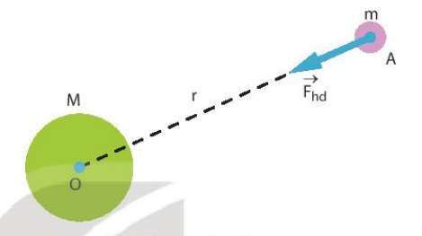
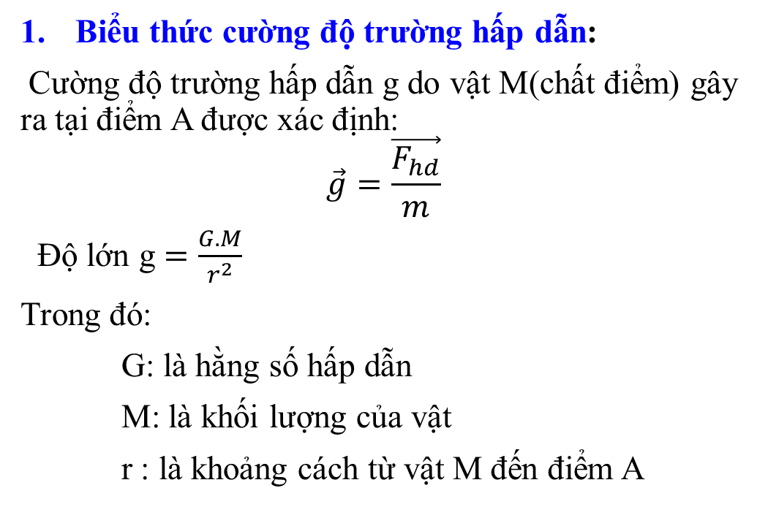
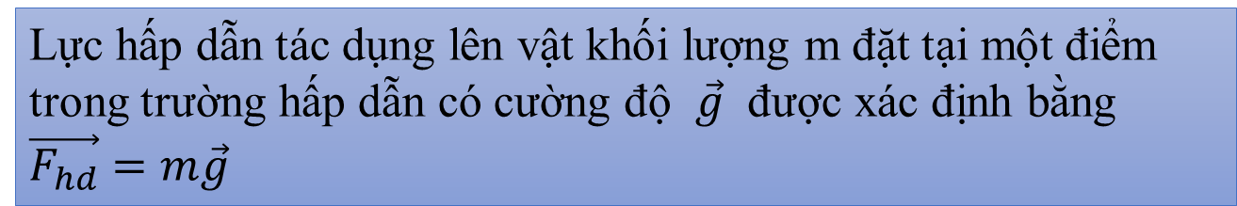
II. CƯỜNG ĐỘ TRƯỜNG HẤP DẪN
Biểu thức cường độ trường hấp dẫn:
Cường độ trường hấp dẫn g do vật M(chất điểm) gây ra tại điểm A được xác định:
$$\vec{g}=\frac{\vec{F_{hd}}}{m}$$
Độ lớn g $=\frac{G.M}{r^{2}}$
Trong đó:
G: là hằng số hấp dẫn
M: là khối lượng của vật
r : là khoảng cách từ vật M đến điểm A
A
r
O
Lực hấp dẫn tác dụng lên vật khối lượng m đặt tại một điểm trong trường hấp dẫn có cường độ $\vec{g}$ được xác định bằng $\vec{F_{hd}}=m\vec{g}$

Slide 5
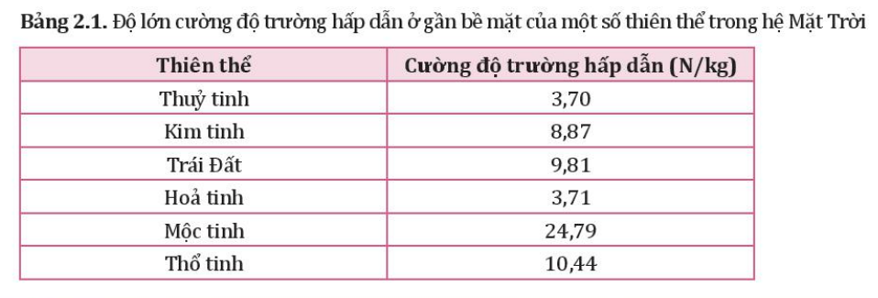
II. CƯỜNG ĐỘ TRƯỜNG HẤP DẪN
Cường độ trường hấp dẫn g_{h} tại 1 điểm bên ngoài quả cầu đối với các vật có dạng hình cầu đồng chất:
Trong đó: R là bán kính cầu, h là độ cao của điểm A
A
h
R
O

Slide 6
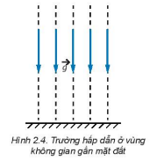
II. CƯỜNG ĐỘ TRƯỜNG HẤP DẪN
2. Đường sức trường hấp dẫn
- Đường sức trường hấp dẫn gây bởi một vật (chất điểm) là các đường thẳng đi từ vô cùng hướng vào tâm của vật (Hình 2.3)
- Càng gần vật thì cường độ trường hấp dẫn càng lớn nên đường sức có mật độ dày, càng xa vật thì cường độ trường hấp dẫn càng nhỏ nên đường sức có mật độ càng thưa.
Xét trong phạm vi hẹp trường hấp dẫn thì chúng ta coi gần đúng là trường đều. Đường sức trường hấp dẫn là những đường thẳng song song, cùng chiều và cách đều nhau

Slide 7
III. CƯỜNG ĐỘ TRƯỜNG HẤP DẪN CỦA TRÁI ĐẤT
Trái Đất có thể xem là hình cầu đồng nhất nên khối lượng của nó coi như tập trung ở tâm khi xét trường hấp dẫn của nó ở ngoài bề mặt của Trái Đất
Các điểm trên mặt cầu cách đều tâm Trái Đất có độ lớn cường độ trường hấp dẫn bằng nhau và tỉ lệ nghịch với bình phương bán kính mặt cầu nhưng có hướng khác nhau.

Slide 8
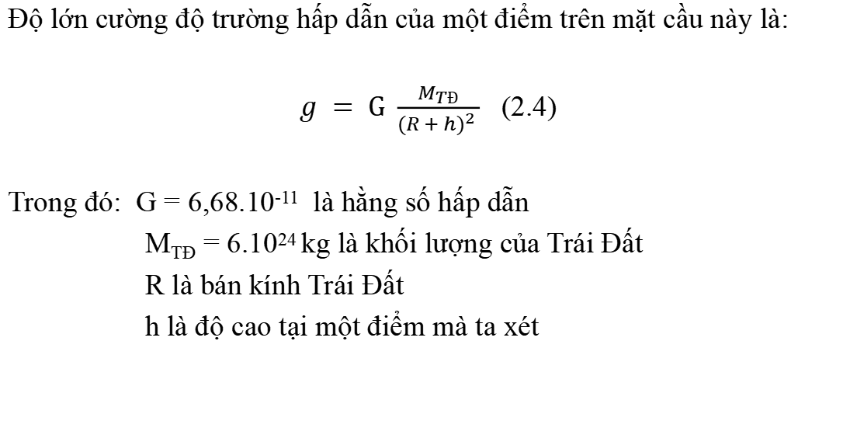
Độ lớn cường độ trường hấp dẫn của một điểm trên mặt cầu này là:
$g = G \frac{M_{TĐ}}{{(R + h)}^{2 }}$ (2.4)
Trong đó: G = 6,68.10⁻¹¹ là hằng số hấp dẫn
M_{TĐ} = 6.10²⁴ kg là khối lượng của Trái Đất
R là bán kính Trái Đất
h là độ cao tại một điểm mà ta xét

Slide 9
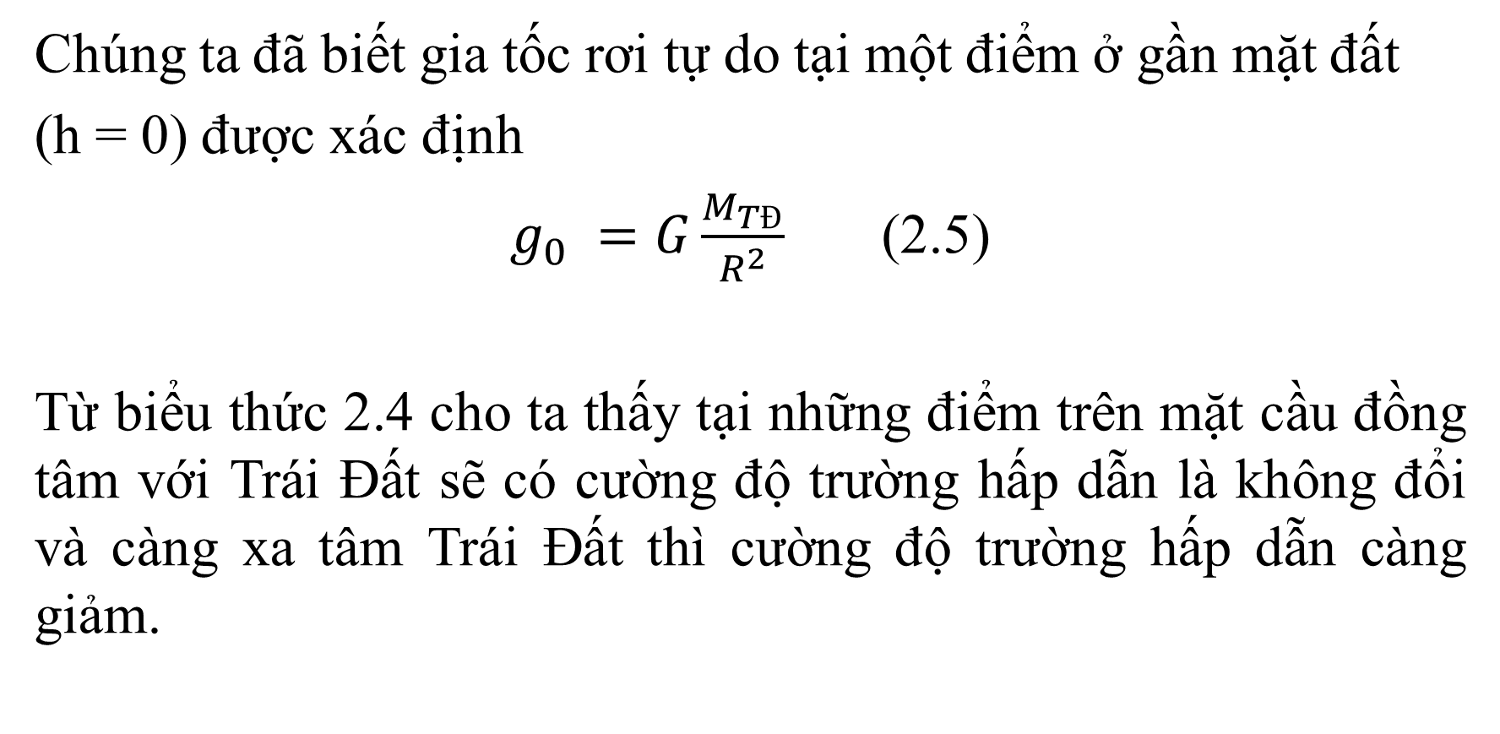
Chúng ta đã biết gia tốc rơi tự do tại một điểm ở gần mặt đất
(h = 0) được xác định
$g_{0} =G\frac{M_{TĐ}}{R^{2}}$ (2.5)
Từ biểu thức 2.4 cho ta thấy tại những điểm trên mặt cầu đồng tâm với Trái Đất sẽ có cường độ trường hấp dẫn là không đổi và càng xa tâm Trái Đất thì cường độ trường hấp dẫn càng giảm.

Slide 10
IV. LUYỆN TẬP

Slide 11
Câu 1: Cường độ trường hấp dẫn của một vật có khối lượng M gây ra tại điểm A sẽ:
A. Phụ thuộc vào khối lượng m đặt tại điểm A.
B. Chỉ phụ thuộc vào khối lượng M.
C. Phụ thuộc vào cả M và m.
D. Không phụ thuộc vào khoảng cách từ M đến A.

Slide 12
Câu 2: Cường độ trường hấp dẫn của một vật có khối lượng M gây ra tại điểm A có
A. Chiều luôn hướng xa M.
B. Độ lớn tỉ nghịch với bình phương khoảng cách từ M đến A.
C. Tỉ lệ với khoảng cách từ M đến A.
D. Không phụ thuộc vào khối lượng M.

Slide 13
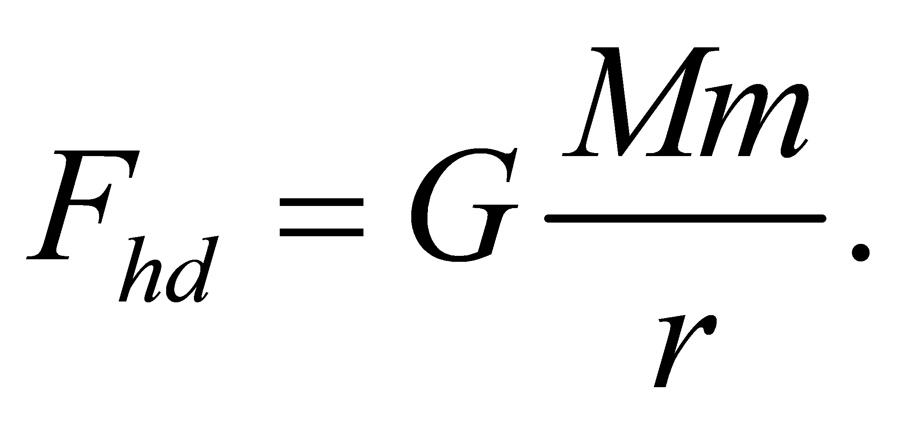
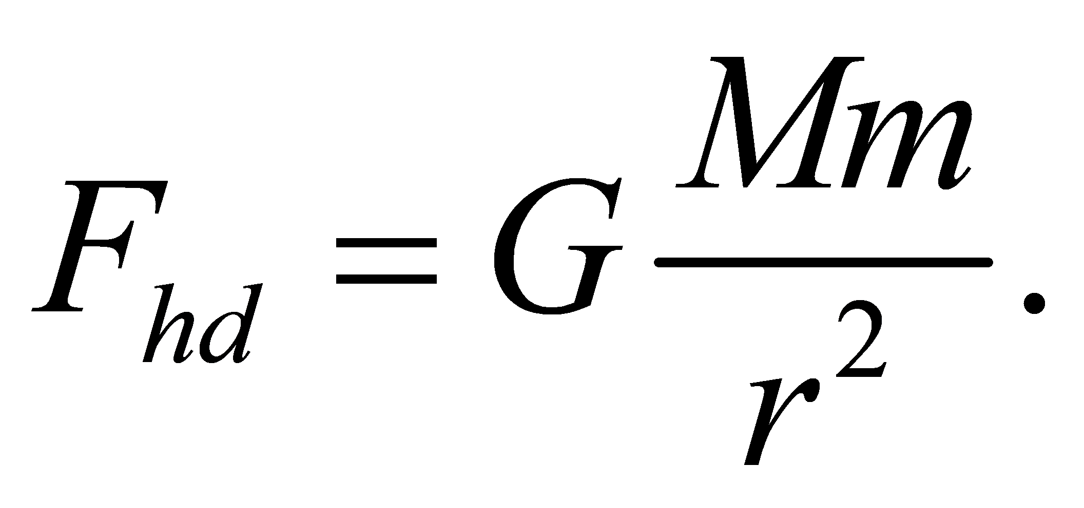
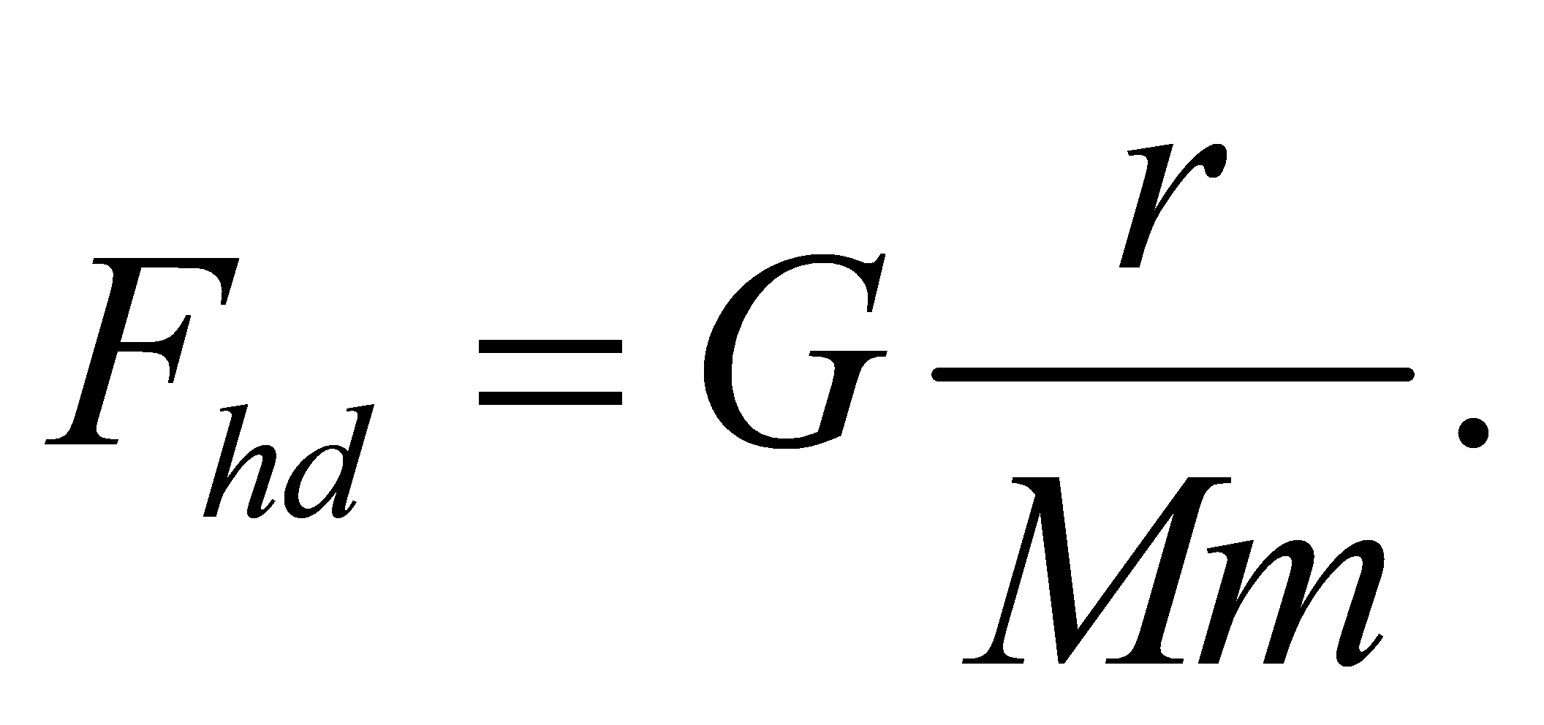
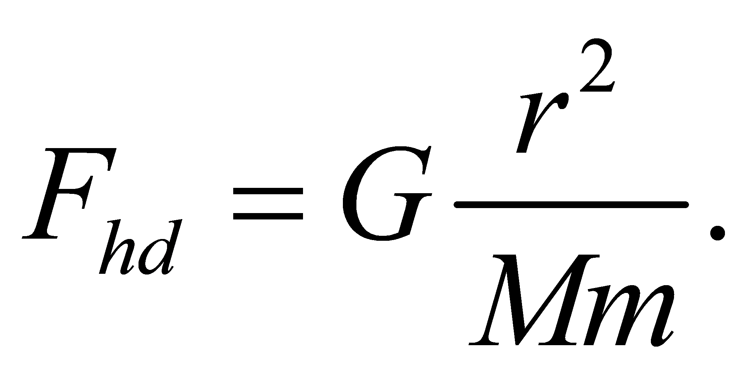
Câu 3: Lực hấp dẫn do vật có khối lượng M tác dụng lên vật có khối lượng m đặt cách nó một khoảng r được xác định bằng biểu thức:
A. B.
C. D.

Slide 14
Câu 4: Chọn phát biểu đúng? Đường sức trường hấp dẫn của một vật
A. Là những đường thẳng hướng từ vật ra xa vô cực.
B. Là những đường cong kín.
C. Là những đường cong không kín.
D. Là những đường thẳng đi từ vô cùng hướng vào tâm của vật

Slide 15
Câu 5: Hai vật cách nhau một khoảng r₁ thì lực hấp dẫn giữa chúng là F₁. Để lực hấp dẫn tăng lên 4 lần thì khoảng cách r₂ giữa chúng là bao nhiêu?
  A. 2r₁.
  B. r₁/4
  C. 4r₁.
  D. r₁/2

Slide 16
Câu 6. Khối lượng Trái Đất bằng 80 lần khối lượng Mặt Trăng. Lực hấp dẫn mà Trái Đất tác dụng lên Mặt Trăng bằng bao nhiêu lần lực hấp dẫn mà Mặt Trăng tác dụng lên Trái Đất?
  A. Bằng nhau.
  B. Lớn hơn 6400 lần.
  C. Lớn hơn 80 lần.
  D. nhỏ hơn 80 lần.

Slide 17
Câu 7. Khi khối lượng hai vật đều tăng gấp đôi, còn khoảng cách giữa chúng tăng gấp ba thì độ lớn lực hấp dẫn sẽ
  A. không đổi.
  B. giảm còn một nửa.
  C. tăng 2,25 lần.
  D. giảm 2,25 lần.

Slide 18
Câu 8. Hai vật có khối lượng bằng nhau đặt cách nhau 10cm thì lực hút giữa chúng là 1,0672.10⁻⁷ N. Khối lượng của mỗi vật là
  A. 2 kg.
  B. 4 kg.
  C. 8 kg.
  D. 16 kg.

Slide 19
Câu 9. Một vật khối lượng 1kg, ở trên mặt đất có trọng lượng 10N. Khi chuyển vật tới một điểm cách tâm Trái Đất 2R (R: bán kính Trái Đất) thì có trọng lượng bằng
  A. 10 N.
  B. 5 N
  C. 2,5 N.
  D. 1 N.

Slide 20
Câu 10: Hãy tính gia tốc rơi tự do trên bề mặt của Mộc Tinh. Biết gia tốc rơi tự do trên bề mặt của Trái Đất là g = 9,81 m/s²; khối lượng của Mộc Tinh bằng 318 lần khối lượng Trái Đất; đường kính của Mộc Tinh và của Trái Đất lần lượt là 142980 km và 12750 km.
  A. 278,2 m/s².
  B. 24,8 m/s².
  C. 3,88 m/s².
  D. 6,2 m/s².

